Slide 1
ILLIAS
Матниязов Влад | Кривоногов Алексей

Slide 2
КРАТКАЯ ИНФОРМАЦИЯ
ЖАНР ИГРЫ | ПЛАТФОРМЕР
СТИЛЬ | PIXEL - ART
СЕТТИНГ | ФЕНТЕЗИ
КОЛ – ВО УРОВНЕЙ | 3
КОЛ – ВО ИГРОКОВ | 1

Slide 3
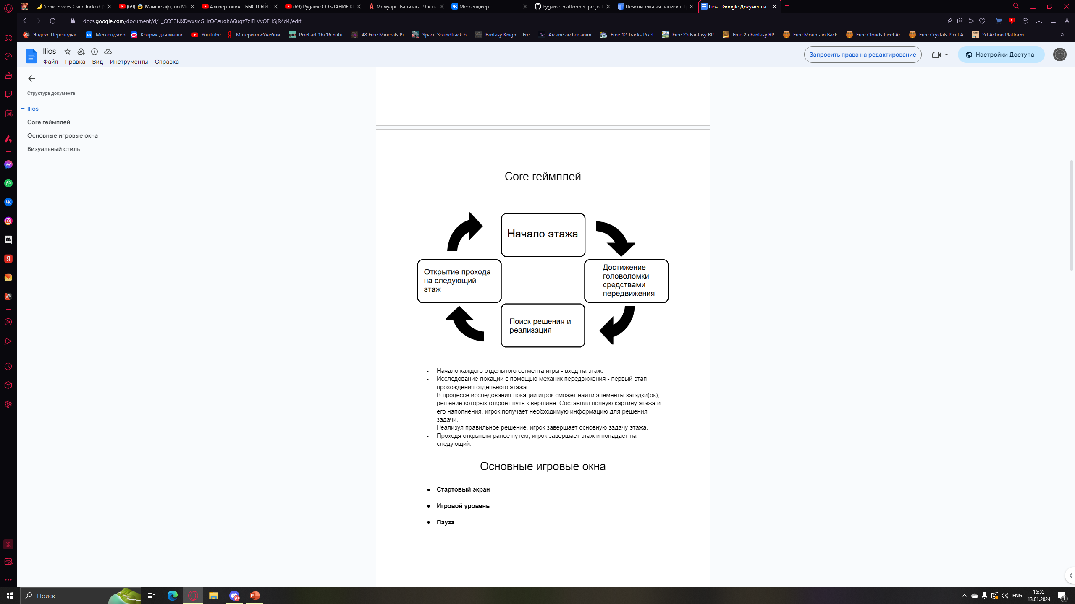
CORE GAMEPLAY
Начало каждого отдельного сегмента игры - вход на этаж.
Исследование локации с помощью механик передвижения - первый этап прохождения отдельного этажа.
В процессе исследования локации игрок сможет найти элементы загадки(ок), решение которых откроет путь к вершине. Составляя полную картину этажа и его наполнения, игрок получает необходимую информацию для решения задачи.
Реализуя правильное решение, игрок завершает основную задачу этажа.
Проходя открытым ранее путём, игрок завершает этаж и попадает на следующий.

Slide 4

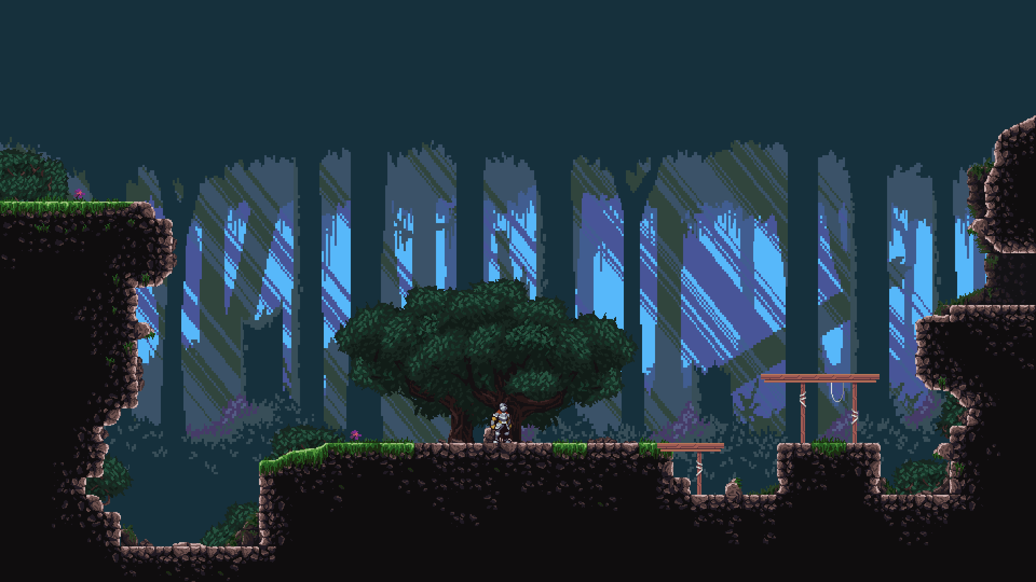





CONTROLS
ИДТИ ВПРАВО
ИДТИ ВЛЕВО
ДЕЙСТВИЕ
РЫВОК|ПРЫЖОК

Slide 5
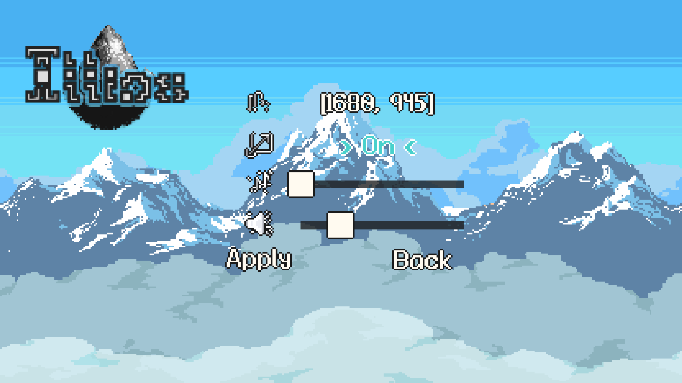
OPTIONS
ПАРАМЕТРЫ:
ИЗМЕНЕНИЕ РАЗРЕШЕНИЕ
ЭКРАНА
ВКЛЮЧЕНИЕ ПОЛНОГО ЭКРАНА
ИЗМЕНЕНИЕ УРОВНЯ ГРОМКОСТИ
ЗВУКОВ И МУЗЫКИ

Slide 6
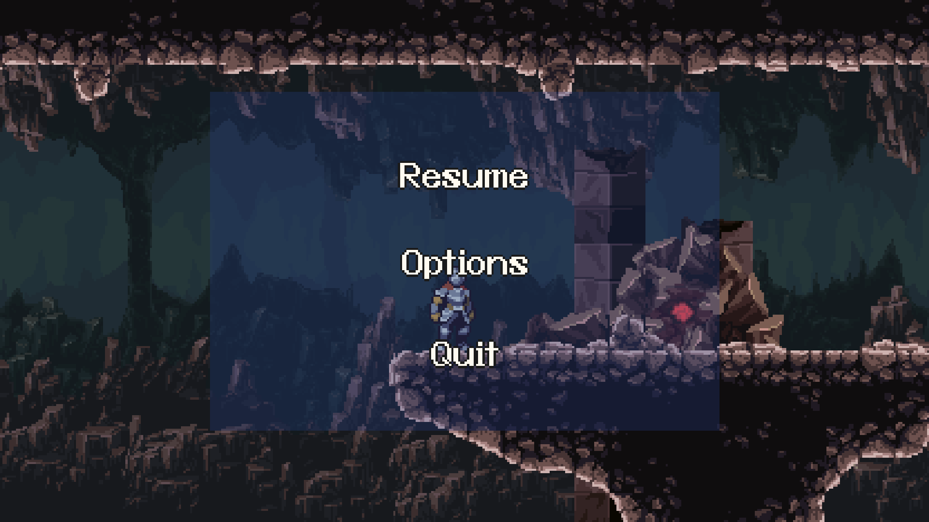
PAUSE

Slide 7
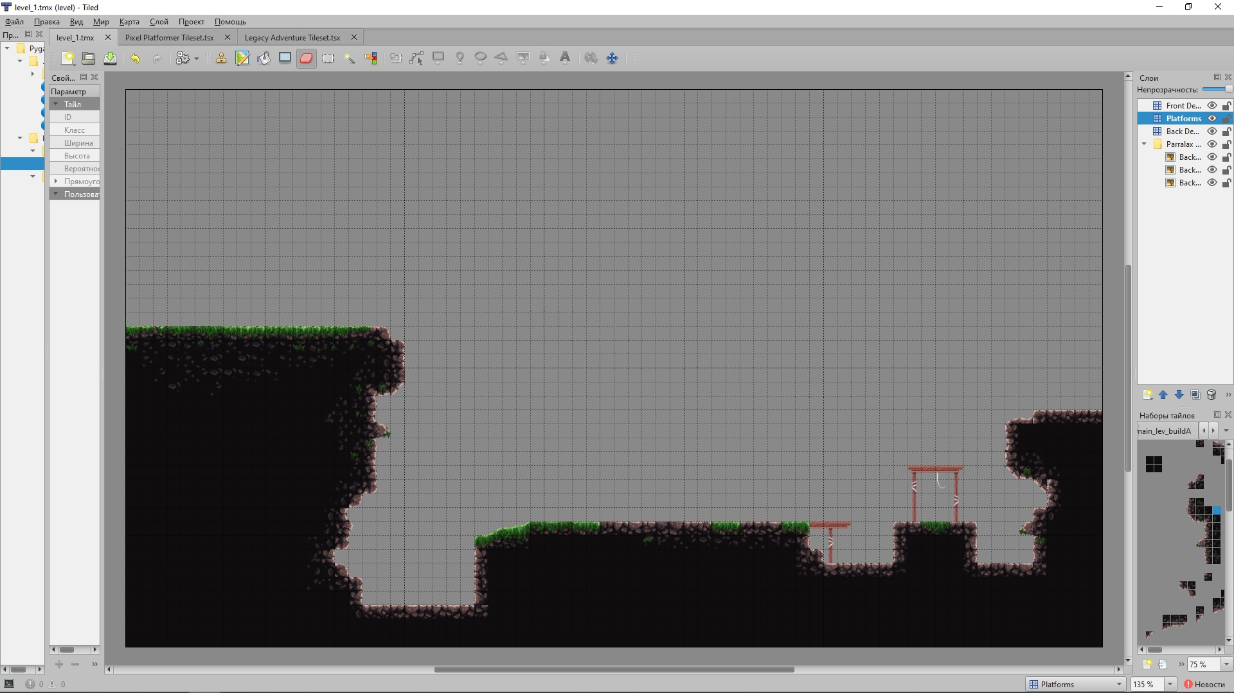
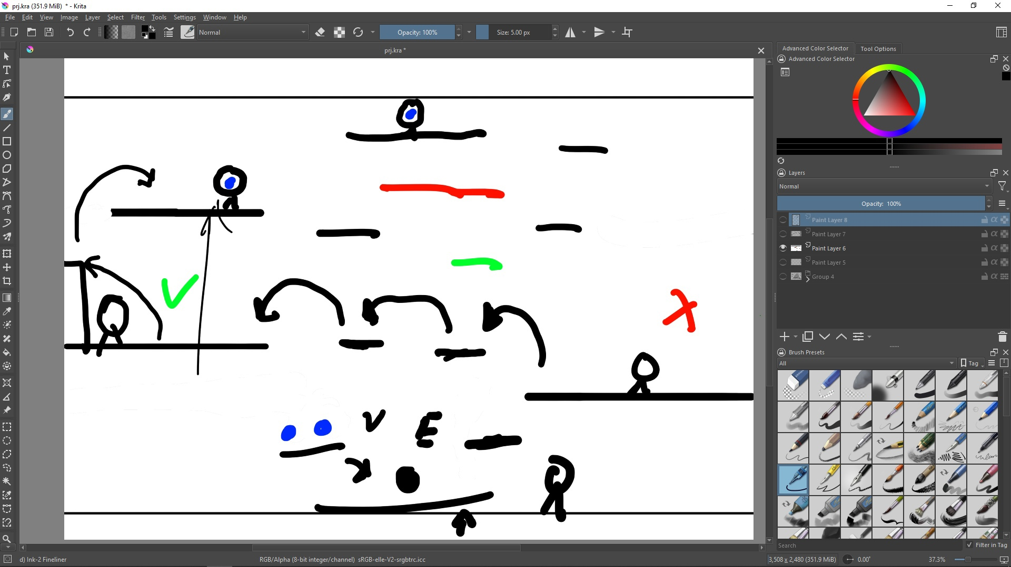
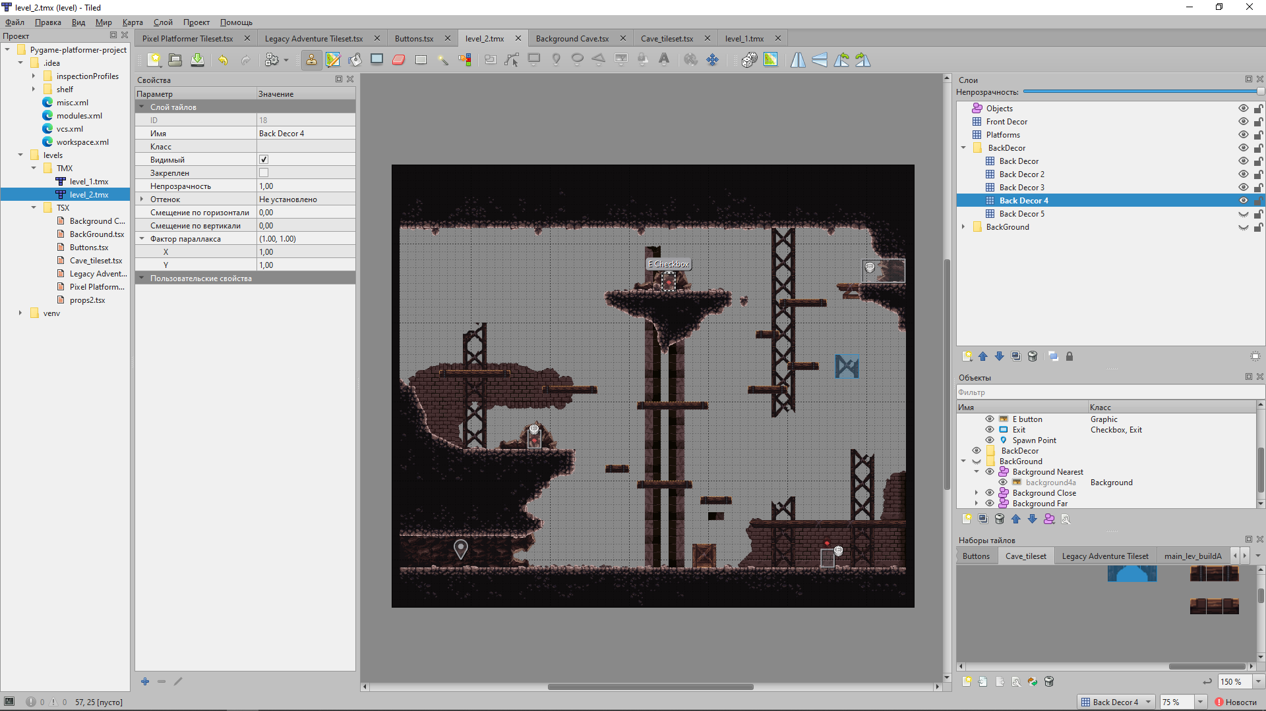
DEVELOPMENT

Slide 8




ORIGINAL WORK

Slide 9
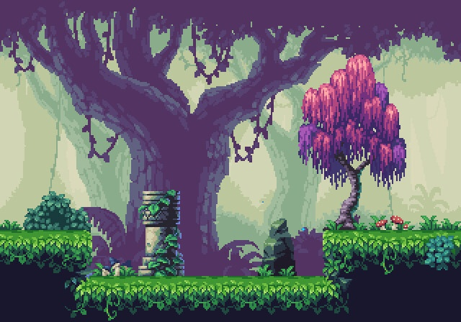
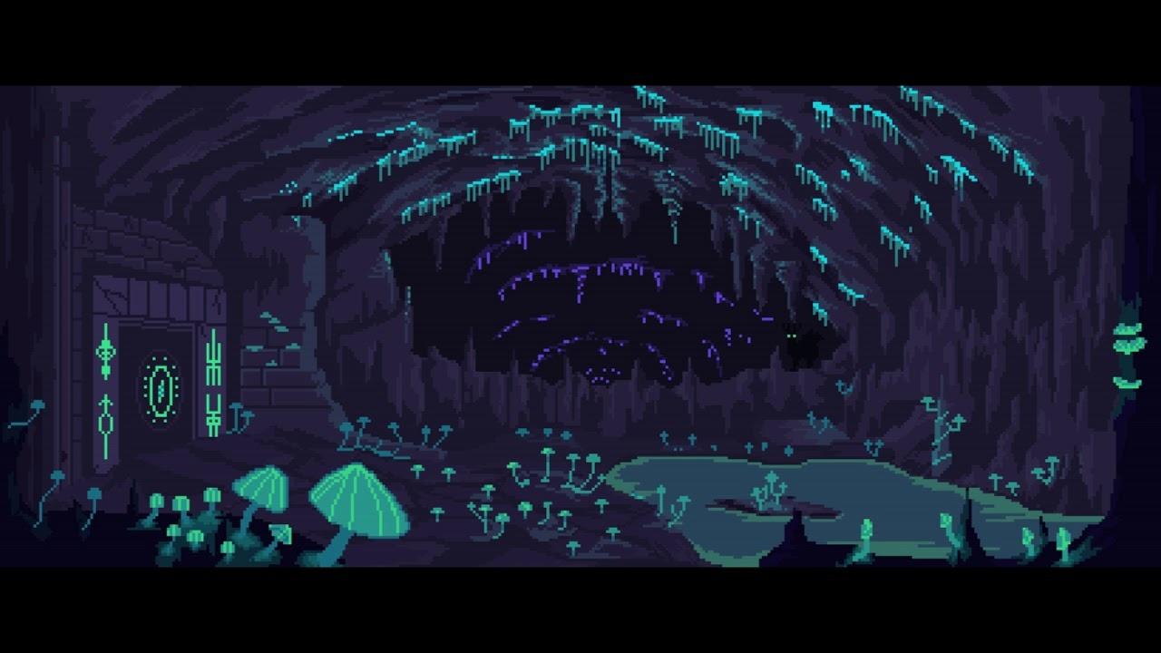
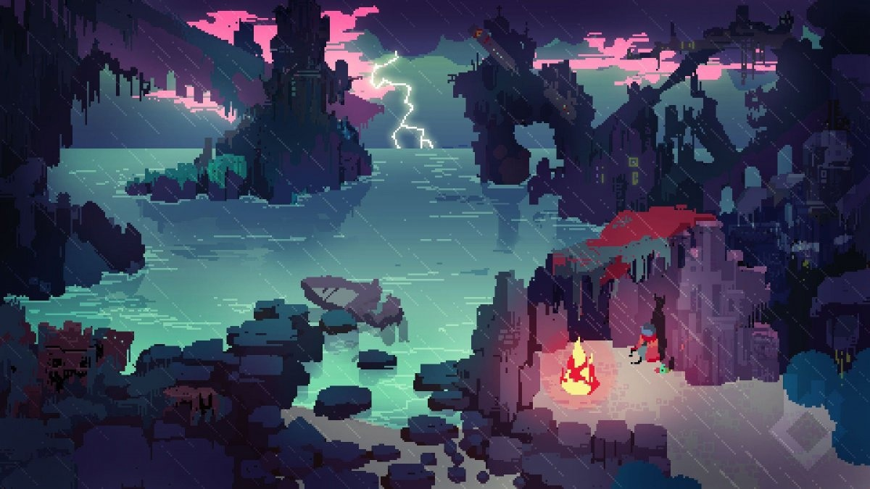
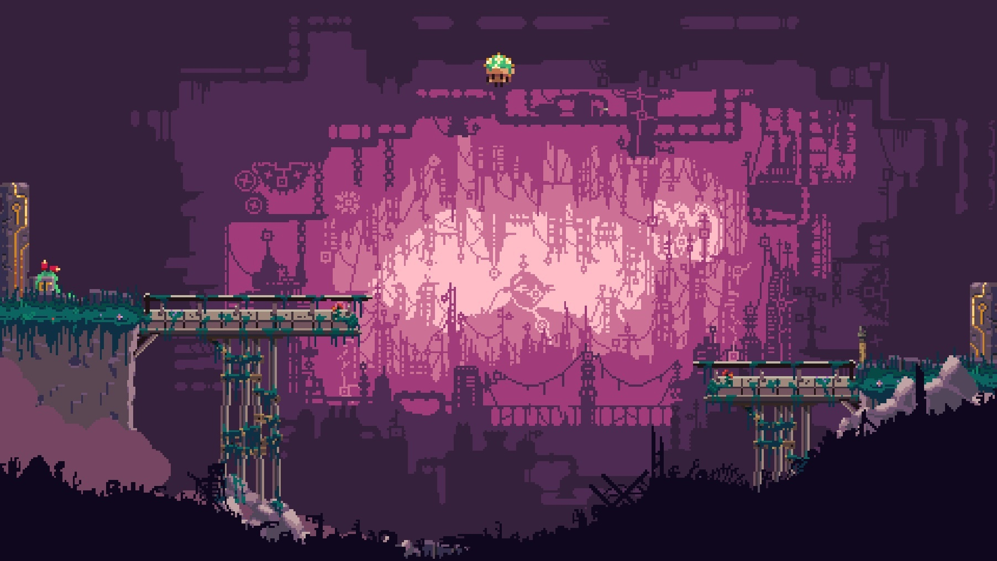
REFERENCES

Slide 10
¡GRACIAS!

